Slide 1

UBND PHƯỜNG HƯNG ĐẠO
TRƯỜNG TIỂU HỌC ĐA PHÚC
Môn : Tiếng Việt
Bài 77: oai uê uy (Tiết 1)
Giáo viên thực hiện: Nguyễn Thị Thuỷ

Slide 2



Slide 3
Tô và viết
3
Ξi
Ξi

Slide 4
π
π

Slide 5
Ďy
Ďy

Slide 6

δΞi
δΞi
Ǉπı
Ǉπı
κuỷ
κuỷ

Slide 7
Viết vở
Ξi
Ξi
π
π
Ďy
Ďy

Slide 8
δΞi
δΞi
vạn Ǉπı
vạn Ǉπı
Ǉàu κuỷ
Ǉàu κuỷ

Slide 9
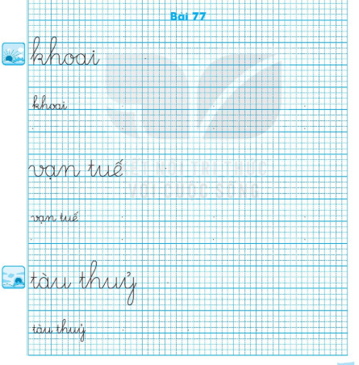

Slide 10
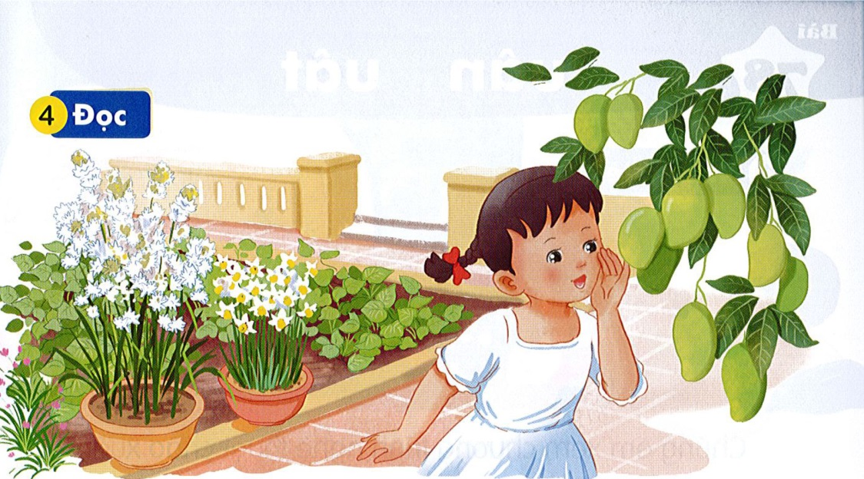
Đọc
4
1
Ngày nghỉ, Hà thoải mái vui đùa với hoa trái vườn nhà. Hà thì thầm với cây xoài lúc lỉu quả. Hà cúi trêu đám dây khoai lang đang bò trên mặt đất. Em cùng gió nô giỡn bên những bông hoa huệ trắng. Em đưa tay vuốt ve những cánh thuỷ tiên đang thi nhau khoe sắc.
2
3
4
5

Slide 11

thoải mái
hoa huệ trắng
thuỷ tiên

Slide 12
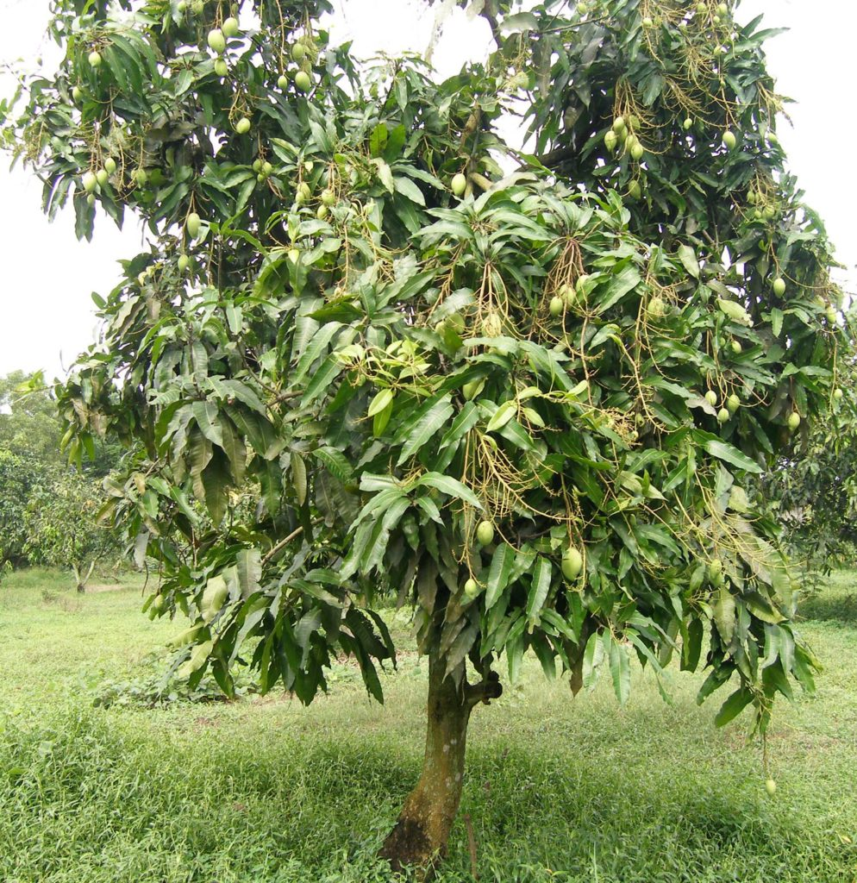
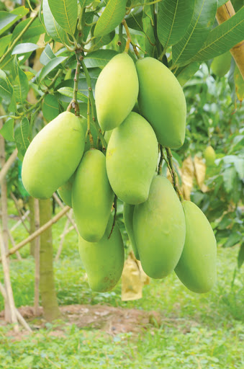
cây xoài

Slide 13
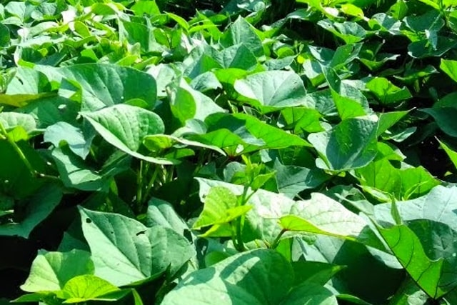
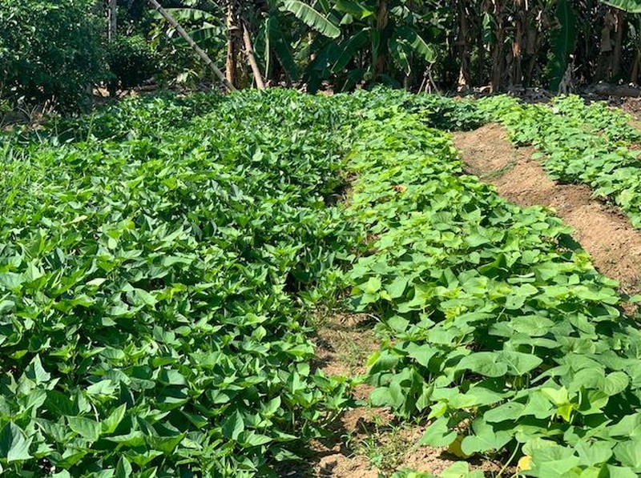
cây khoai lang

Slide 14
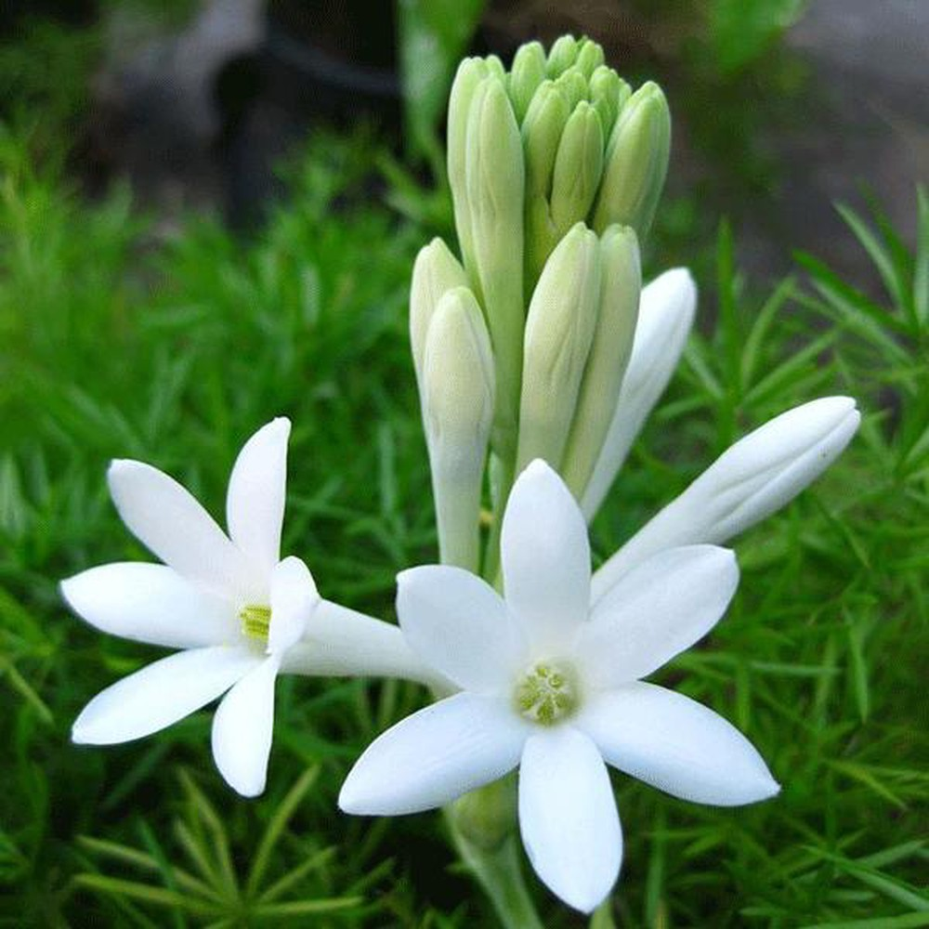
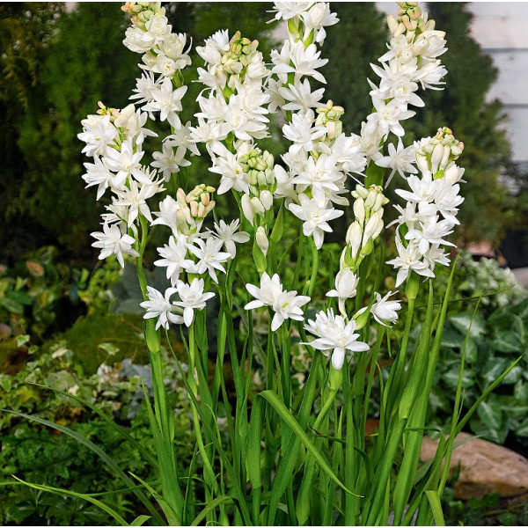
hoa huệ

Slide 15
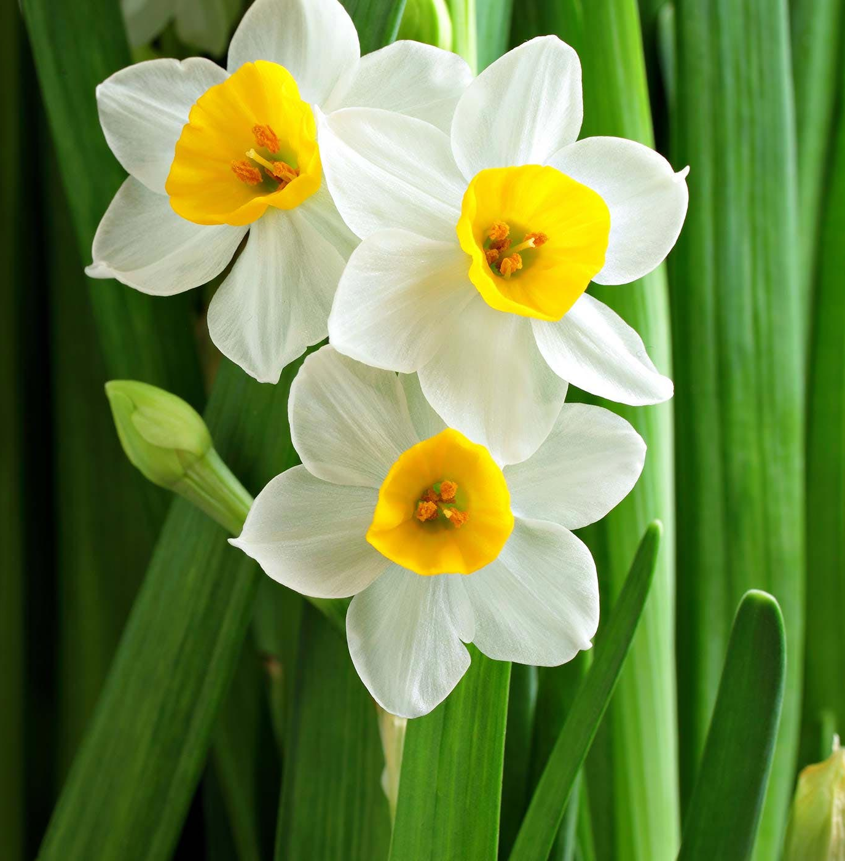
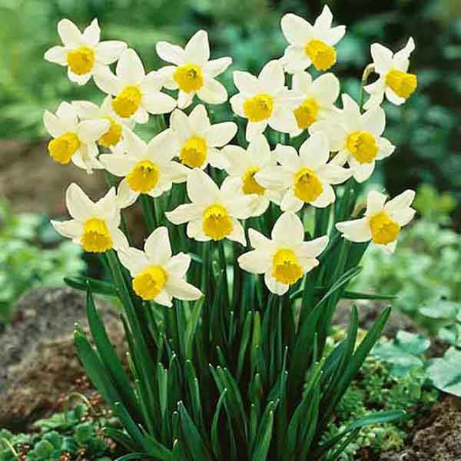
hoa thuỷ tiên

Slide 16
Ngày nghỉ, Hà thoải mái vui đùa với hoa trái vườn nhà. Hà thì thầm với cây xoài lúc lỉu quả. Hà cúi trêu đám dây khoai lang đang bò trên mặt đất. Em cùng gió nô giỡn bên những bông hoa huệ trắng. Em đưa tay vuốt ve những cánh thuỷ tiên đang thi nhau khoe sắc.
Ngày nghỉ, Hà làm gì?
Với từng loài cây trong vườn, Hà đã vui đùa như thế nào?
Vườn nhà Hà có những cây gì?
Notes:
GV có thể hỏi mở rộng thêm ở câu hỏi cuối

Slide 17
Hà thì thầm với cây xoài lúc lỉu quả.
Hà cúi trêu đám dây khoai lang đang bò trên mặt đất.
Em cùng gió nô giỡn bên những bông hoa huệ trắng.
Em đưa tay vuốt ve những cánh thuỷ tiên đang thi nhau khoe sắc.

Slide 18
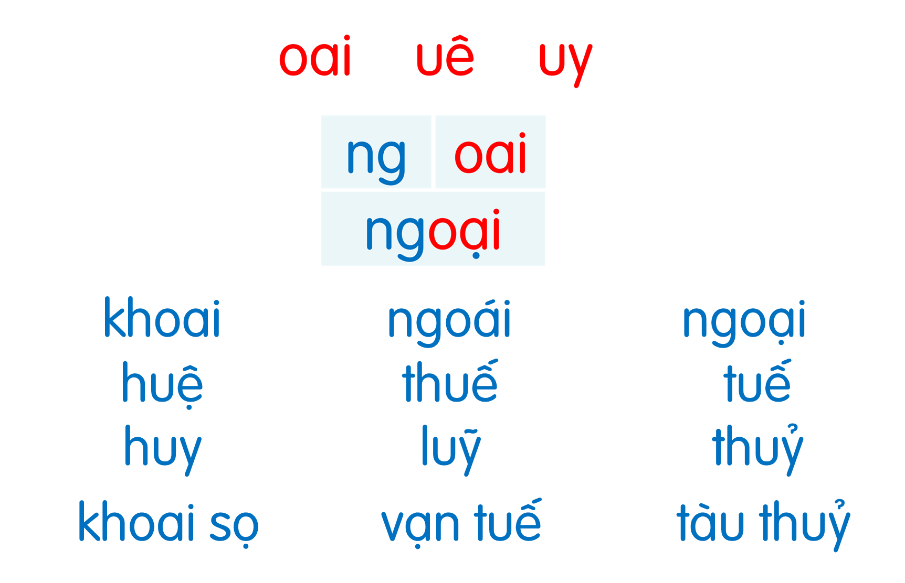
Ngày nghỉ, Hà thoải mái vui đùa với hoa trái vườn nhà. Hà thì thầm với cây xoài lúc lỉu quả. Hà cúi trêu đám dây khoai lang đang bò trên mặt đất. Em cùng gió nô giỡn bên những bông hoa huệ trắng. Em đưa tay vuốt ve những cánh thuỷ tiên đang thi nhau khoe sắc.

Slide 19
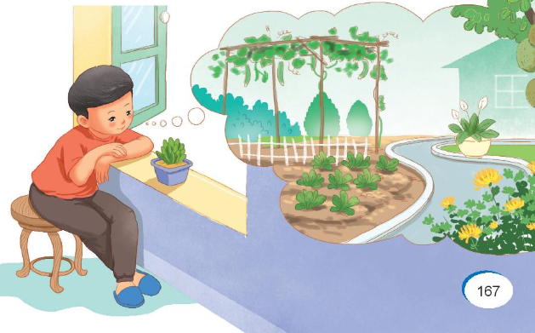
Nói
5
Khu vườn ước mơ

Slide 20
Em thấy gì trong tranh?
Nhà em có vườn không? Vườn nhà em có những cây gì?
Nếu có một khu vườn riêng của mình, các em muốn trồng cây gì trong khu vườn đó?

Slide 21








Slide 22
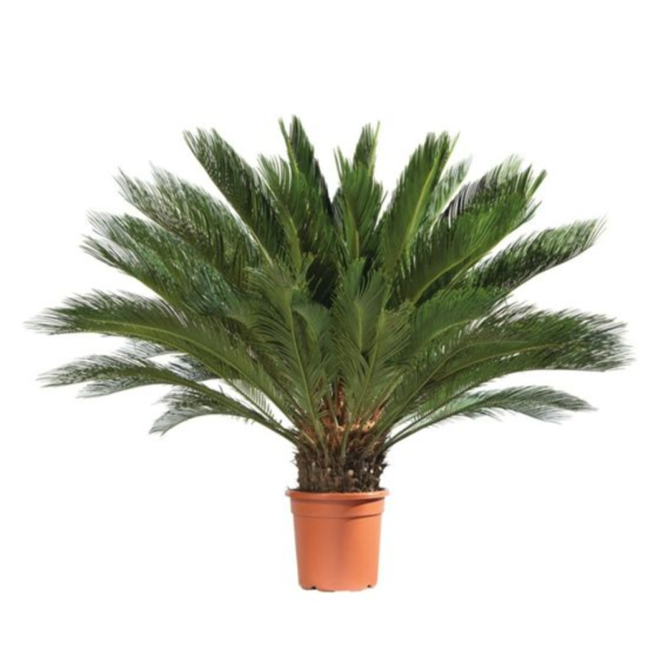

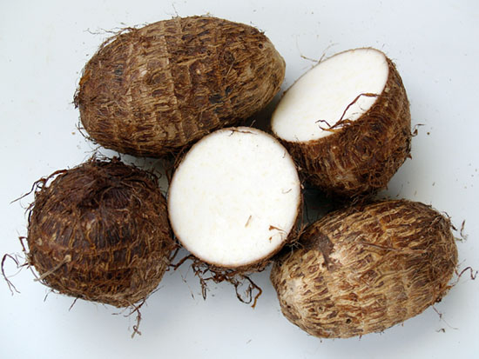
Nhìn hình viết từ
tàu thuỷ
khoai sọ
vạn tuế

Slide 23


